Slide 1
Recuperação
Classificação de falhas
Algoritmos de recuperação
Estruturas de Storage
Acesso aos Dados
Recuperação e Atomicidade
Modificação Deferida
Modificação Imediata
Checkpoint
Backup e site remoto

Slide 2
Classificação de falhas
Falha de Transação:
Erros Lógicos: Transação não pode completar devido a alguma condição interna de erro
Erros de Sistema: o sistema de banco de dados deve terminar uma transação ativa devido a uma condição de erro (ex. deadlock)
Crash de sistema: uma falha de força, hardware ou software (bug) que causa o colapso do sistema.
Falha de disco: um crash de cabeçote ou similar destrói todo ou parte do disco
Disco drives usam checksums para detectar falhas
Banco de dados possuem numerosos checks de integridade para prevenir corrupção de dados no disco

Slide 3
Algoritmos de recuperação
Algoritmos de recuperação são técnicas para garantir a consistência do banco de dados e a atomicidade da transação e durabilidade a despeito de falhas
Algoritmos de recuperação possuem 2 partes
Ações durante o processamento normal da transação, garantindo que existe informação para se recuperar de falhas
Ações após a falha, para recuperar o banco de dados para um estado integro, garantindo-se atomicidade, consistência e durabilidade

Slide 4
Estruturas de Storage
Volátil:
não sobrevive a crashes de sistema
exemplos: memória principal, memória cache
Não-volátil:
sobrevive crashes de sistema
exemplos: disco, fita, pen-drive, …
Estável:
uma mítica forma de storage que sobrevive a todas as falhas
Tenta-se simular uma, mantendo-se múltiplas cópias em distintas mídias não-voláteis

Slide 5
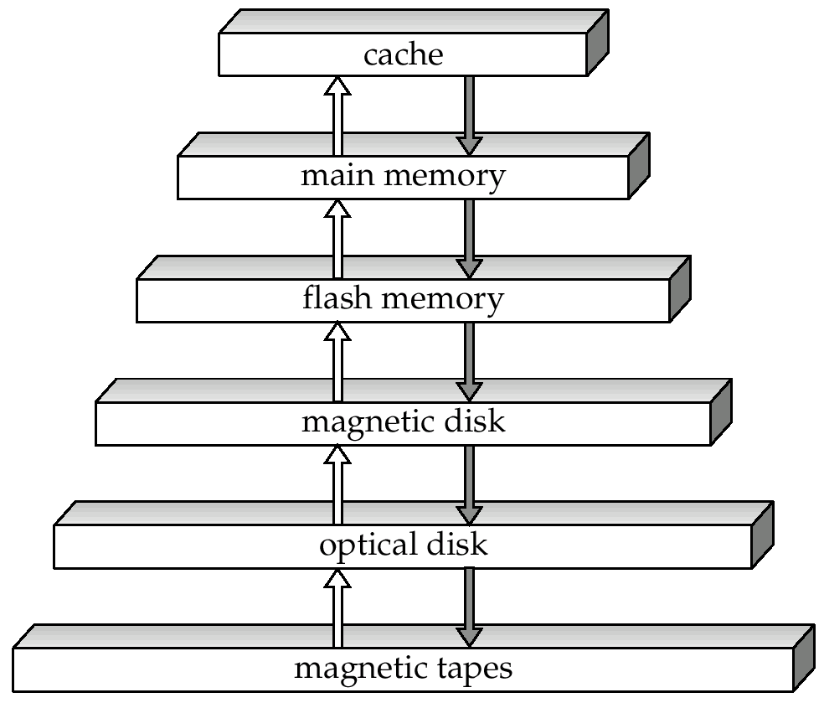
Hierarquia de Storage

Slide 6
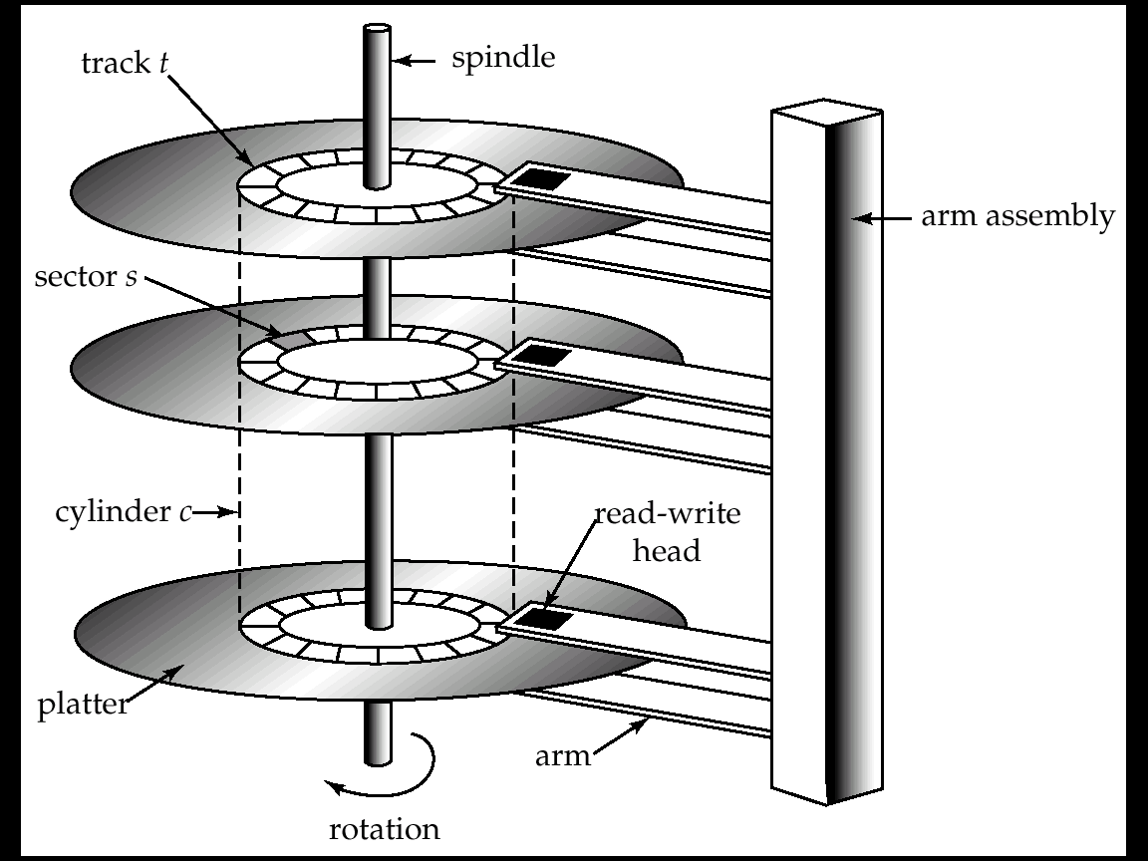
Disco Rígido Magnético

Slide 7
RAID
RAID: Redundant Arrays of Independent Disks
Técnica de manipular um grande número de discos, com a visão de usar um disco simples de
alta capacidade e alta velocidade usando múltiplos discos em paralelo
alta confiabilidade por armazenar dados redundantemente, podendo recuperar-se em caso de falhas - mirroring (espelhamento)
Possui níveis variando de 0 a 6, com custo variável dependendo da performance, confiança, uso de mirroring e striping (particionamento)
Originalmente o I em RAID era de ``inexpensive’’
Hoje em dia indica independência de fornecedor

Slide 8
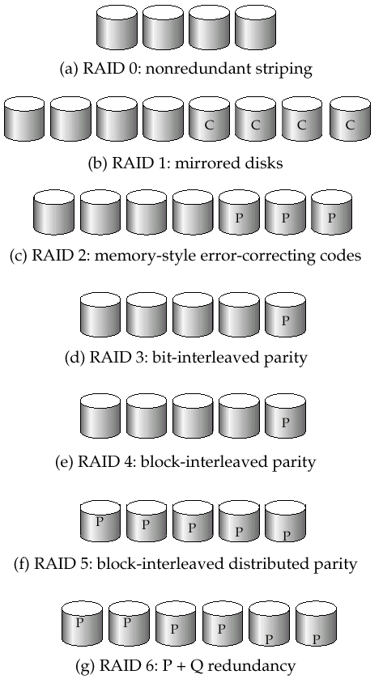
RAID

Slide 9
Acesso aos Dados
Blocos físicos (physical blocks) são aqueles blocos residindo em disco.
Blocos de buffer são os blocos residindo temporariamente em memória principal.
Movimentação de blocos entre disco e memória principal são iniciadas por 2 operações:
input(B) transfere o bloco físico B para memória principal.
output(B) transfere o bloco físico B de volta para disco.
Cada transação T_{i} tem sua work-area privada na qual cópias locais dos dados acessados e atualizados são mantidos.
Cópia local do ítem de dados X da T_{i} é chamada x_{i}

Slide 10
Acesso aos Dados
Transação transfere dados entre sistema de blocos de buffer e sua work-area usando as seguintes operações :
read(X) coloca o valor de ítem de dado X na variável x_{i}.
write(X) coloca o valor local da variável x_{i} no ítem de dado {X} no buffer block.
ambos comandos podem necessitar da instrução input(B_{X}), se o block B_{X} onde fica X não estiver em memória.
Transações
Executam read(X) enquanto acessando X pela primeira vez;
Todos os subsequentes acessos são feitos na cópia local.
Depois do último acesso, a transação executa write(X).
output(B_{X}) não é imediatamente após write(X), sistema pode fazer a operação de output quando achar conveniente.

Slide 11
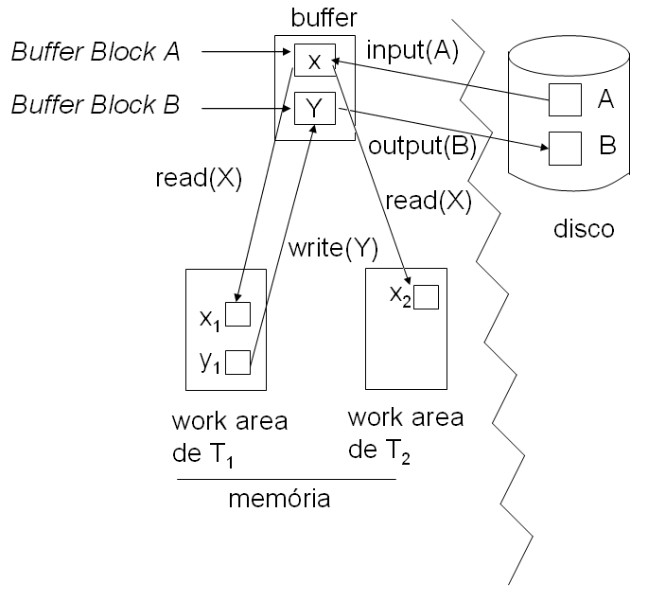
Exemplo

Slide 12
Recuperação e Atomicidade
Para garantir atomicidade a despeito de falhas, primeiro salva-se informação descrendo as modificações para stable storage sem modificar o banco de dados.
Vejamos a abordagem:
Atomicidade baseada em log
Inicialmente, considere as transações rodando serialmente, uma após a outra.

Slide 13
Atomicidade baseada em log
Um log é mantido em stable storage.
O log é uma seqüência de log records e mantém um histórico das atividades de atualização do banco de dados.
Quando a transação T_{i} começa, registra um <T_{i} start> no log
Antes de T_{i} executar write(X), um log registro <T_{i}, X, V₁, V₂> é gravado, onde V₁ é o valor de X antes do write, e V₂ é o valor depois.
Quando T_{i} termina sua última sentença, o log registro <T_{i} commit> é gravado.
Assumimos agora que log records são gravados diretamente em stable storage
2 abordagens usando logs
Modificação deferida de banco de dados
Modificação imediata de banco de dados

Slide 14
Modificação Deferida
No esquema de modificação deferida do banco de dados todas as modificações são gravadas no log, mas segura todos os writes para após o partial commit.
Assume que transações executam serialmente
Transação começa gravando <T_{i} start> no log.
Uma operação de write(X) resulta num registro no log <T_{i}, X, V>, onde V é o novo valor de X
Nota: o valor velho não é necessário nesse esquema
O write não é feito em X na hora, mas é deferido.
quando T_{i} comita parcialmente, <T_{i} commit> é gravado no log
Finalmente, os registros de log são lidos e usados para executar efetivamente os writes deferidos previamente .

Slide 15
Modificação Deferida
Durante a recuperação após um crash, a transação precisa ser refeita somente se ambas as instruções <T_{i} start> e <T_{i} commit> estiverem no log.
Refazer uma transação T_{i} ( redoT_{i}) é voltar o valor de todos os dados atualizados pela transação aos seus novos valores.
Crashes podem ocorrer enquanto
a transação está executando os updates originais, ou
enquanto recuperação está sendo feita
exemplo transações T₀ e T₁ (T₀ executa antes T₁):
T₀: read (A) T₁ : read (C)
A: - A - 50 C:- C- 100
Write (A) write (C)
read (B)
B:- B + 50
write (B)

Slide 16
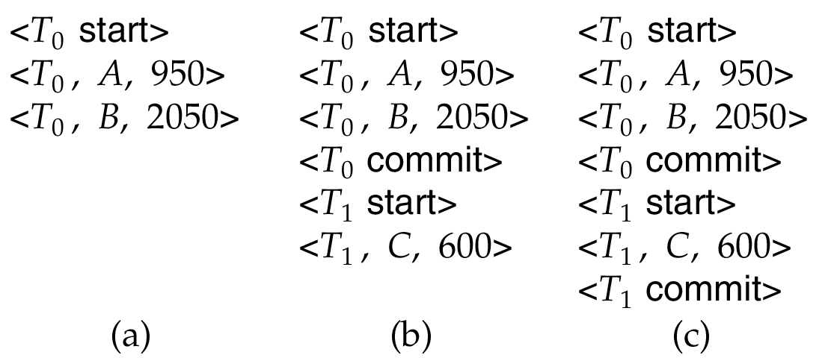
Modificação Deferida
Abaixo o log em 3 momentos distintos.
Se o log estiver em stable storage no momento do crash:
(a) Nenhuma ação de redo é necessária
(b) redo(T₀) deve ser feito pois <T₀ commit> está presente
(c) redo(T₀) deve ser feito seguido de redo(T₁) pois
<T₀ commit> e <T_{i} commit> estão presentes

Slide 17
Modificação Imediata
A modificação imediata do banco de dados permite que updates de uma transação uncommitted sejam feitas a medida que os writes são disparados
como undoing pode ser necessário, update logs devem manter ambos valores, velho e novo
Registros de update devem ser escritos no log antes do ítem de dados ser gravado
Assumimos o log ser escrito diretamente em stable storage
Pode ser extendido para retardar a gravação do log, até antes da execução de um output(B) para um bloco de dados B, todos os registros de log correspondentes a items de B devem ser flushed para stable storage
Saída dos blocos atualizados pode ocorrer a qualquer hora antes ou após a transação commitar
Ordem em que os blocos são gravados pode ser diferente daquela em que foram escritos.

Slide 18
Modificação Imediata
Log Write Output
<T₀ start>
<T₀, A, 1000, 950>
<T_{o}, B, 2000, 2050>
A = 950
B = 2050
<T₀ commit>
<T₁ start>
<T₁, C, 700, 600>
C = 600
B_{B}, B_{C}
<T₁ commit>
B_{A}
Nota: B_{X} denota bloco contendo X.

Slide 19
Modificação Imediata
Recuperação tem 2 operações:
undo(T_{i}) restaura o valor de todos dados atualizados por T_{i} aos seus antigos valores, indo para trás a partir do último registro de log de T_{i}
redo(T_{i}) coloca o valor de todos dados atualizados por T_{i} aos seus novos valores, indo para frente a partir do primeiro registro de log de T_{i}
Ambas operações devem ser idempotentes
Isto é, mesmo se forem executadas múltiplas vezes o efeito é o mesmo de serem executadas uma vez só
Quando recuperando após falha:
Transação T_{i} precisa ser desfeita se o log contém <T_{i} start>, mas não contém <T_{i} commit>.
Transação T_{i} precisa ser refeita se o log contém ambos os registros <T_{i} start> e <T_{i} commit>.
Primeiro são feitas as operações de undo, depois as operações de redo.

Slide 20
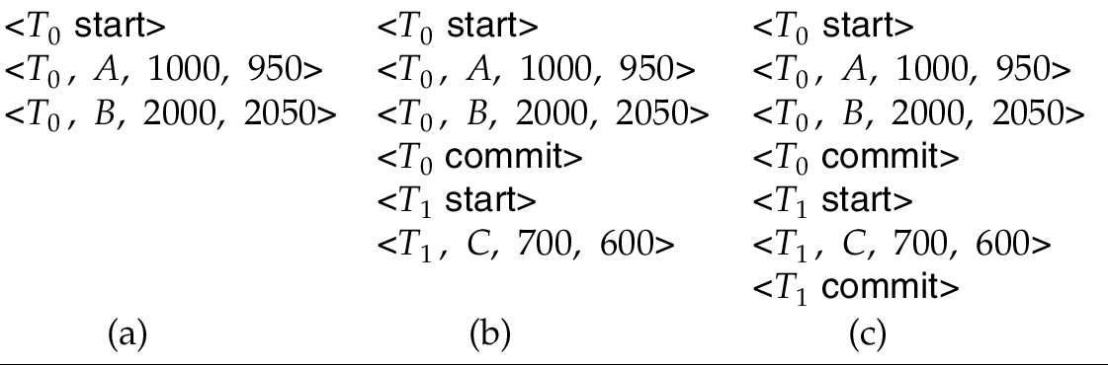
Modificação Imediata
Abaixo o log em 3 instantes diferentes:
Ações de recuperação em cada caso são:
(a) undo (T₀): B é restaurado para 2000 e A para 1000.
(b) undo (T₁) e redo (T₀): C é restaurado para 700, e então A e B são
postos para 950 e 2050 respectivamente.
(c) redo (T₀) e redo (T₁): A e B são postos para 950 e 2050
respectivamente. Então C é posto para 600

Slide 21
Checkpoints
Problemas na recuperação:
busca em todo o log é time-consuming
podemos desnecessariamente refazer transações que já gravaram seus updates no banco de dados.
Melhora a recuperação se fizermos um ponto de checagem (checkpoint)
Grava todos os registros de log que estiverem em memória principal para stable storage.
Grava todos os blocos de buffer modificados para disco.
Grava um regsitro de log < checkpoint> para stable storage.
No Oracle:
Usamos o comando savepoint <nome>
Retornamos para esse ponto com o comando rollback to savepoint <nome>.

Slide 22
Checkpoints (Cont.)
Durante a recuperação precisamos considerar somente a mais recente transação T_{i} que começou antes do checkpoint e transações que começaram após T_{i}.
Escaneia para trás a partir do final do log para achar o mais recente <checkpoint>
Continua escaneando para trás até achar um <T_{i} start>.
Precisa considerar a parte do log seguinte após o start. A parte anterior do log pode ser ignorada e apagada quando desejado.
Todas transações (começando de T_{i} ou após) sem <T_{i} commit>, executam undo(T_{i}). (No caso de modificação imediata)
Procurar para frente no log, por todas transações começando de T_{i} ou após com um <T_{i} commit>, executar redo(T_{i}).

Slide 23
Exemplo de checkpoints
T_{c}
T_{f}
T₁ pode ser ignorada (updates já gravados no disco devido ao checkpoint)
T₂ e T₃ refeitas.
T₄ desfeita
T₁
T₂
T₃
T₄
checkpoint
sistema falha

Slide 24
Perda de área não volátil
Técnica usada para lidar com perda de área não-volátil
Periodicamente fazer backup (dump) do conteúdo inteiro do banco de dados em stable storage
Nenhuma transação pode estar ativa durante o dump, banco offline, uma procedure similar ao checkpointing deve ser feita
Gravar todos os log records correntemente residindo em memória principal para stable storage.
Gravar todos os buffer blocos em disco.
Copiar o conteúdo do banco de dados em stable storage.
Gravar um registro <dump> no log em stable storage.
Para se recuperar de falha em disco
Restaure o banco de dados do backup mais recente.
Consulte o log e refaça todas as transações que comitaram depois do backup
Pode ser modificado para permitir transações ativas durante o dump; chamado de fuzzy dump ou backup online
Arriscado, na prática usa-se mais o offline

Slide 25
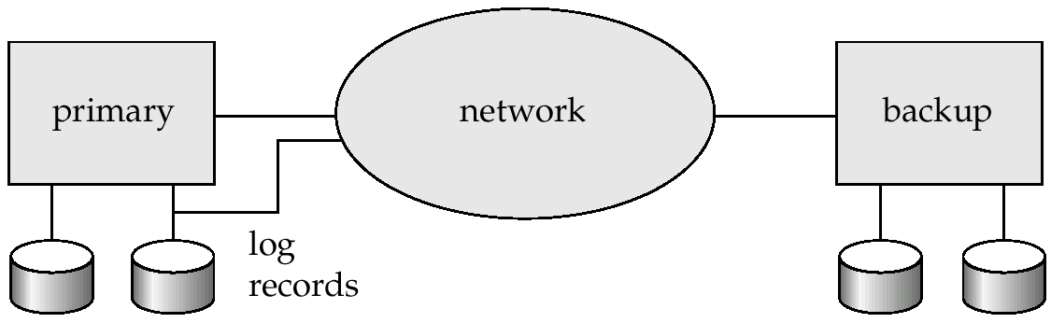
Site remoto
Site de backup ou stand-by remoto provê alta disponibilidade, permitindo que transações que estejam processando continuem, mesmo se o site primário for destruído.

Slide 26
Sites de backup /stand-by remoto
Detecção de falha: site backup deve detetar quando o site primário caiu
Para distinguir falha no site primário de falha de link, mantém várias linhas de comunicação entre os sites.
Transferência de controle:
O backup site primeiro faz recuperação usando sua cópia do banco de dados e todos os log records recebidos do primário.
Assim, transações completadas são refeitas e transações incompletas são desfeitas.
quando o site backup assume o processamento se torna o novo primário
Tempo de recuperação: para se reduzir o delay na transferência, site backup periodicamente processa o redo log records, faz um checkpoint e pode então deletar partes anteriores do log.

Slide 27
Final de Capítulo

